Slide 1
第一章 计算机网络概述
第二章 网络应用
第三章 传输层
第四章 网络层
第五章 数据链路层与局域网
第六章 物理层
第七章 无线与移动网络
第八章 网络安全基础
计算机网络原理

Slide 2
数据链路层服务
差错控制
多路访问控制协议
局域网
点对点链路协议
数据链路层与局域网

Slide 3
局域网(LAN)：采取广播的方式，局部区域网络，覆盖面积小，网络传输速率高，传输的误码率低。
Notes:
办公网，学校，医院等等
以太网、ATM网，使用的局域网技术、使用的多路控制协议都不同。所以太乱。

Slide 4
局域网(LAN)：采取广播的方式，局部区域网络，覆盖面积小，网络传输速率高，传输的误码率低。
为了使数据链路层更好地适应多种局域网标准，IEEE802委员会将局域网的数据链路层拆分为两个子层：
逻辑链路控制(Logical Link Control ,LLC)子层（名存实亡）
介质访问控制MAC子层
Notes:
办公网，学校，医院等等
以太网、ATM网，使用的局域网技术、使用的多路控制协议都不同。所以太乱。

Slide 5
在数据链路层的子层中，与介质访问控制有关的内容都放在( )子层。
A:LAN B:LLC C:MAC
D:IEEE
Notes:
以太网、ATM网，使用的局域网技术、使用的多路控制协议都不同。所以太乱。

Slide 6
在数据链路层的子层中，与介质访问控制有关的内容都放在( C )子层。
A:LAN B:LLC C:MAC
D:IEEE
Notes:
以太网、ATM网，使用的局域网技术、使用的多路控制协议都不同。所以太乱。

Slide 7
局域网LAN一般采用的传输方式为( )
A:“高速”方式
B:“无线传输”方式
C:“广播”方式
D:“存储-转发”方式

Slide 8
局域网LAN一般采用的传输方式为(C )
A:“高速”方式
B:“无线传输”方式
C:“广播”方式
D:“存储-转发”方式

Slide 9
为了使数据链路层能更好地适应多种局域网标准，IEEE 802委员会将局域网的数据链路层拆分为两个子层：(逻辑链路控制(LLC))子层和介质访问控制MAC子层。
Notes:
以太网、ATM网，使用的局域网技术、使用的多路控制协议都不同。所以太乱。

Slide 10
为了使数据链路层能更好地适应多种局域网标准，IEEE 802委员会将局域网的数据链路层拆分为两个子层：(逻辑链路控制(LLC))子层和介质访问控制MAC子层。
Notes:
以太网、ATM网，使用的局域网技术、使用的多路控制协议都不同。所以太乱。

Slide 11
数据链路层寻址与ARP寻址
以太网
交换机
虚拟局域网
局域网

Slide 12

5.4.1.1MAC地址
数据链路层寻址与ARP寻址
以太网
交换机
虚拟局域网
局域网
局域网
Notes:
数据链路层的帧，需要携带发送帧结点的数据链路层地址，以及接收结点的数据链路层地址，标识帧的发送方与接收方。

Slide 13

5.4.1.1MAC地址
数据链路层寻址与ARP寻址
以太网
交换机
虚拟局域网
局域网
局域网
Notes:
数据链路层的帧，需要携带发送帧结点的数据链路层地址，以及接受结点的数据链路层地址，标识帧的发送方与接收方。

Slide 14
5.4.1.1MAC地址
数据链路层寻址与ARP寻址
以太网
交换机
虚拟局域网
5.4.1 数据链路层寻址与ARP【选择、填空】
局域网
一、MAC地址(物理地址、局域网地址)：MAC地址具有唯一性，每个接口（网络适配器）对应一个MAC地址。
Notes:
数据链路层的帧，需要携带发送帧结点的数据链路层地址，以及接受结点的数据链路层地址，标识帧的发送方与接收方。

Slide 15
5.4.1.1MAC地址
数据链路层寻址与ARP寻址
以太网
交换机
虚拟局域网
5.4.1 数据链路层寻址与ARP【选择、填空】
局域网
一、MAC地址(物理地址、局域网地址)：MAC地址具有唯一性，每个网络适配器对应一个MAC地址。
Notes:
数据链路层的帧，需要携带发送帧结点的数据链路层地址，以及接受结点的数据链路层地址，标识帧的发送方与接收方。

Slide 16
5.4.1.1MAC地址
数据链路层寻址与ARP寻址
以太网
交换机
虚拟局域网
5.4.1 数据链路层寻址与ARP【选择、填空】
局域网
1、MAC地址表示：
以太网和IEEE 802.11无线局域网，使用的MAC地址长度为6字节（48位）。
通常采用十六进制表示法，每个字节表示一个十六进制数，用 - 或：连接起来：
例如：00-2A-E1-76-8C-39 或 00:2A:E1:76:8C:39
【十六进制：0,1,2,3,4,5,6,7,8,9,A,B,C,D,E,F】
Notes:
数据链路层的帧，需要携带发送帧结点的数据链路层地址，以及接受结点的数据链路层地址，标识帧的发送方与接收方。

Slide 17
5.4.1.1MAC地址
数据链路层寻址与ARP寻址
以太网
交换机
虚拟局域网
5.4.1 数据链路层寻址与ARP【选择、填空】
局域网
2、MAC地址空间的分配
由电气和电子工程师协会(IEEE)统一管理。IEEE分配前24位的MAC地址块。
3、MAC广播地址：FF-FF-FF-FF-FF-FF
Notes:
Institute of Electrical and Electronics Engineers，
电气和电子工程师协会分配MAC地址块给公司。

Slide 18
下列以太网的MAC地址表示中错误的是( )
A: AA-BB-00-11-22-CC
B: 00-2A-AA-BB-CC-6B
C: 2A:E1:8C:39:00:4B
D: 43:25:AB:E5:2L:44

Slide 19
下列以太网的MAC地址表示中错误的是(D )
A: AA-BB-00-11-22-CC
B: 00-2A-AA-BB-CC-6B
C: 2A:E1:8C:39:00:4B
D: 43:25:AB:E5:2L:44

Slide 20
在以下设备中，具有唯一的MAC地址，用来标识局域网中的结点的是( )
A:主机
B:路由器
C:网络适配器
D:链路层交换机

Slide 21
在以下设备中，具有唯一的MAC地址，用来标识局域网中的结点的是(C )
A:主机
B:路由器
C:网络适配器
D:链路层交换机

Slide 22
常见的以太网和IEEE 802.11无线局域网使用的MAC地址长度为______字节的 ________进制数。
A:6，2
B:6，16
C:4，2
D:4，16

Slide 23
常见的以太网和IEEE 802.11无线局域网使用的MAC地址长度为______字节的 ________进制数。
A:6，2
B:6，16
C:4，2
D:4，16

Slide 24
5.4.1 数据链路层寻址与ARP【选择、填空】
数据链路层寻址与ARP寻址
以太网
交换机
虚拟局域网
局域网
二、地址解析协议（ Address Resolution Protocol , ARP）：根据本网内目的主机或默认网关的IP地址获取其MAC地址。
IP地址：137.196.7.23

Slide 25
5.4.1 数据链路层寻址与ARP【选择、填空】
数据链路层寻址与ARP寻址
以太网
交换机
虚拟局域网
局域网
二、地址解析协议（ Address Resolution Protocol , ARP）：根据本网内目的主机或默认网关的IP地址获取其MAC地址。
IP地址：137.196.7.23
MAC地址：71-65-F7-2B-08-53

Slide 26
5.4.1 数据链路层寻址与ARP【选择、填空】
数据链路层寻址与ARP寻址
以太网
交换机
虚拟局域网
局域网
1、地址解析协议(ARP)的基本思想：在每一台主机中设置专用内存区域，称为ARP高速缓存(也称ARP表)。存储该主机所在局域网中其他主机和路由器的IP地址与MAC地址的映射关系。

Slide 27

5.4.1 数据链路层寻址与ARP【选择、填空】
广播方式：这IP地址是谁的呀？你的MAC地址是？
1、地址解析协议(ARP)的基本思想
电脑A
电脑B
电脑C
电脑D
电脑E
Notes:
ARP通过广播ARP查询报文，来询问某目的IP地址对应的MAC地址，即知道本网内某主机的IP地址， 可以查询得到其MAC地址。
在应用层，输入域名。利用DNS知道IP地址。但是在数据链路层，是结点到结点的通信，需要知道MAC地址。

Slide 28
5.4.1 数据链路层寻址与ARP【选择、填空】
广播方式：这IP地址是谁的呀？你的MAC地址是？
1、地址解析协议(ARP)的基本思想
电脑A
电脑B
电脑C
电脑D
电脑E
单播方式：这是我的IP地址。我的MAC地址是。。。。

Slide 29
5.4.1 数据链路层寻址与ARP【选择、填空】
数据链路层寻址与ARP寻址
以太网
交换机
虚拟局域网
局域网
1、地址解析协议(ARP)的基本思想
ARP查询分组：通过一个广播帧发送的
ARP响应分组：通过一个单播帧发送的
ARP是即插即用的：一个ARP表是自动建立的，不需要系统管理员来配置。
Notes:
一般来说这个映射存放的时间是20min分钟

Slide 30
5.4.1 数据链路层寻址与ARP【选择、填空】
数据链路层寻址与ARP寻址
以太网
交换机
虚拟局域网
局域网
1、地址解析协议(ARP)的基本思想
IP地址 | MAC地址 | TTL
178.169.1.96 | 00-53-2B-49-1A-1F | 13:45:00
178.169.1.94 | 00-BD-2A-90-17-C2 | 13:52:00

Slide 31
( )用于根据本网内目的主机或默认网关的IP地址获取其MAC地址。
A:DNS
B:HDLC
C:ARP
D:RARP

Slide 32
( C )用于根据本网内目的主机或默认网关的IP地址获取其MAC地址。
A:DNS
B:HDLC
C:ARP
D:RARP

Slide 33
下列关于地址解析协议的说法中正确的是()
A:ARP响应分组是通过一个广播帧发送的
B:ARP查询分组是通过一个标准的单播帧发送的
C:一个表项添加到ARP表中一般就不会删除
D:ARP可认为是链路层协议，也可认为是网络层协议

Slide 34
下列关于地址解析协议的说法中正确的是(D)
A:ARP响应分组是通过一个广播帧发送的
B:ARP查询分组是通过一个标准的单播帧发送的
C:一个表项添加到ARP表中一般就不会删除
D:ARP可认为是链路层协议，也可认为是网络层协议

Slide 35
( 地址解析协议 )用于根据本网内目的主机或默认网关的IP地址获取其MAC地址 。

Slide 36
( 地址解析协议 )用于根据本网内目的主机或默认网关的IP地址获取其MAC地址 。

Slide 37
MAC地址：48位
ARP协议：IP地址到MAC地址的映射
数据链路层寻址与ARP
以太网
交换机
虚拟局域网
局域网

Slide 38
数据链路层寻址与ARP
以太网
交换机
虚拟局域网
局域网

Slide 39
5.4.2 以太网【选择、填空】
数据链路层寻址与ARP寻址
以太网
交换机
虚拟局域网
局域网
一、以太网( ethernet ,IEEE802.3) ：目前为止最流行的有线局域网技术。
Notes:
Yi ze er net
在此之前出现过令牌环网、FDDI、ATM等局域网。

Slide 40
5.4.2 以太网【简答】
数据链路层寻址与ARP寻址
以太网
交换机
虚拟局域网
局域网
二、以太网成功的原因：（物美价廉）
Notes:
FDDI：纤分布式数据接口
异步传输模式（ATM Asynchronous Transfer Mode）

Slide 41
5.4.2 以太网【简答】
数据链路层寻址与ARP寻址
以太网
交换机
虚拟局域网
局域网
二、以太网成功的原因：（物美价廉）
1、以太网第一个广泛部署的高速局域网。
Notes:
FDDI：纤分布式数据接口
异步传输模式（ATM Asynchronous Transfer Mode）

Slide 42
5.4.2 以太网【简答】
数据链路层寻址与ARP寻址
以太网
交换机
虚拟局域网
局域网
二、以太网成功的原因：（物美价廉）
1、以太网第一个广泛部署的高速局域网。
2、以太网数据速率快。
Notes:
FDDI：纤分布式数据接口
异步传输模式（ATM Asynchronous Transfer Mode）

Slide 43
5.4.2 以太网【简答】
数据链路层寻址与ARP寻址
以太网
交换机
虚拟局域网
局域网
二、以太网成功的原因：（物美价廉）
1、以太网第一个广泛部署的高速局域网。
2、以太网数据速率快。
3、以太网硬件价格极其便宜，网络造价成本低。
Notes:
FDDI：纤分布式数据接口
异步传输模式（ATM Asynchronous Transfer Mode）

Slide 44
5.4.2 以太网【简答】
数据链路层寻址与ARP寻址
以太网
交换机
虚拟局域网
局域网
二、以太网成功的原因：（物美价廉）
1、以太网第一个广泛部署的高速局域网。
2、以太网数据速率快。
3、以太网硬件价格极其便宜，网络造价成本低。
4、其他有线局域网技术复杂、昂贵，阻止了网络管理员改用其他技术。
Notes:
FDDI：纤分布式数据接口
异步传输模式（ATM Asynchronous Transfer Mode）

Slide 45
5.4.2 以太网【选择、填空】
数据链路层寻址与ARP寻址
以太网
交换机
虚拟局域网
局域网
三、经典的以太网是采用粗同轴电缆连接的总线型以太网（10Base-5）
1、数据传输速率为10Mbit/s，无连接不可靠。
2、MAC协议采用CSMA/CD协议。
3、相距最远主机信号往返的传播时延为51.2μs,所以以太网最短帧长为64字节。
了解：10代表传输速度为10Mbps，BASE指的是传输信号为基带信号，5指的是单段大致的传输距离、使用单段最大传输距离为500米电阻为50Ω的粗缆，最多可以通过中继器/集线器连接5个网段，10BASE5的单段最大传输距离不会超过500米，最长距离可达2500米。
Notes:
BASE指的是传输信号为基带信号
秒=10^ 6微秒s
中继器，对信号放大再生。

Slide 46
5.4.2 以太网【选择、填空】
数据链路层寻址与ARP寻址
以太网
交换机
虚拟局域网
局域网
三、经典的以太网是采用粗同轴电缆连接的总线型以太网（10Base-5）
1、数据传输速率为10Mbit/s，无连接不可靠。
2、MAC协议采用CSMA/CD协议。
3、相距最远主机信号往返的传播时延为51.2μs,所以以太网最短帧长为64字节。
1μs（微秒）=1×10⁻⁶s
1s=1×10⁶μs
Notes:
BASE指的是传输信号为基带信号
秒=10^ 6微秒s
中继器，对信号放大再生。

Slide 47
5.4.2 以太网【选择、填空】
数据链路层寻址与ARP寻址
以太网
交换机
虚拟局域网
局域网
三、经典的以太网是采用粗同轴电缆连接的总线型以太网（10Base-5）
1、数据传输速率为10Mbit/s，无连接不可靠。
2、MAC协议采用CSMA/CD协议。
3、相距最远主机信号往返的传播时延为51.2μs,所以以太网最短帧长为64字节。
Notes:
BASE指的是传输信号为基带信号
秒=10^ 6微秒s
中继器，对信号放大再生。

Slide 48
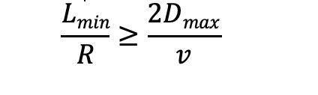
5.4.2 以太网【选择、填空】
数据链路层寻址与ARP寻址
以太网
交换机
虚拟局域网
局域网
数据传输速率为10Mbit/s，信号往返的传播时延为51.2μs,所以以太网最短帧长为( )字节。
L
2D
=
R
V
Notes:
BASE指的是传输信号为基带信号
秒=10^ 6微秒s
中继器，对信号放大再生。

Slide 49
5.4.2 以太网【选择、填空】
数据链路层寻址与ARP寻址
以太网
交换机
虚拟局域网
局域网
数据传输速率为10Mbit/s，信号往返的传播时延为51.2μs,所以以太网最短帧长为( )字节。
L
2D
=
R
V
L
=
51.2μs
10Mbit/s
Notes:
BASE指的是传输信号为基带信号
秒=10^ 6微秒s
中继器，对信号放大再生。

Slide 50
5.4.2 以太网【选择、填空】
数据链路层寻址与ARP寻址
以太网
交换机
虚拟局域网
局域网
数据传输速率为10Mbit/s，信号往返的传播时延为51.2μs,所以以太网最短帧长为( )字节。
L
2D
=
R
V
L
=
51.2μs
10Mbit/s
L
=
512bit
Notes:
BASE指的是传输信号为基带信号
秒=10^ 6微秒s
中继器，对信号放大再生。

Slide 51
5.4.2 以太网【选择、填空】
数据链路层寻址与ARP寻址
以太网
交换机
虚拟局域网
局域网
数据传输速率为10Mbit/s，信号往返的传播时延为51.2μs,所以以太网最短帧长为64字节。
L
2D
=
R
V
L
=
51.2μs
10Mbit/s
L
=
512bit=64B
Notes:
BASE指的是传输信号为基带信号
秒=10^ 6微秒s
中继器，对信号放大再生。

Slide 52
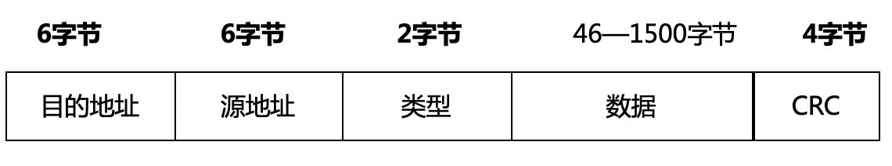
5.4.2 以太网【选择、填空】
数据链路层寻址与ARP寻址
以太网
交换机
虚拟局域网
局域网
四、以太网帧结构

Slide 53
5.4.2 以太网【选择、填空】
数据链路层寻址与ARP寻址
以太网
交换机
虚拟局域网
局域网
四、以太网帧结构
1、目的地址和源地址：MAC地址

Slide 54
5.4.2 以太网【选择、填空】
数据链路层寻址与ARP寻址
以太网
交换机
虚拟局域网
局域网
四、以太网帧结构
2、类型：标识上层协议。例如：0x0800=IP数据报；

Slide 55
5.4.2 以太网【选择、填空】
数据链路层寻址与ARP寻址
以太网
交换机
虚拟局域网
局域网
四、以太网帧结构
3、数据：封装的上层协议的分组；

Slide 56
5.4.2 以太网【选择、填空】
数据链路层寻址与ARP寻址
以太网
交换机
虚拟局域网
局域网
四、以太网帧结构
4、CRC：校验采用循环冗余校验。

Slide 57
5.4.2 以太网【选择、填空】
数据链路层寻址与ARP寻址
以太网
交换机
虚拟局域网
局域网
四、以太网帧结构
5、以太网最短帧（非常重要）
以太网帧最短：64字节。以太网帧除数据部分：18字节。
那么数据最短：46字节。

Slide 58
5.4.2 以太网【选择、填空】
数据链路层寻址与ARP寻址
以太网
交换机
虚拟局域网
局域网
四、以太网帧结构
5、以太网最短帧（非常重要）
以太网帧最短：64字节。以太网帧除数据部分：18字节。
那么数据最短：46字节。

Slide 59
5.4.2 以太网【选择、填空】
数据链路层寻址与ARP寻址
以太网
交换机
虚拟局域网
局域网
四、以太网帧结构
5、以太网最短帧（非常重要）
以太网帧最短：64字节。以太网帧除数据部分：18字节。
那么数据最短：46字节。

Slide 60
5.4.2 以太网【选择、填空】
数据链路层寻址与ARP寻址
以太网
交换机
虚拟局域网
局域网
四、以太网帧结构
5、以太网最短帧（非常重要）
以太网帧最短：64字节。以太网帧除数据部分：18字节。
那么数据最短：46字节。

Slide 61
5.4.2 以太网【选择、填空】
数据链路层寻址与ARP寻址
以太网
交换机
虚拟局域网
5.4.2.2以太网技术
局域网
五、以太网帧技术
分类 | 传输介质 | 传输速率 | 标准
10Base-5 （经典以太网） | 粗同轴电缆 | 10Mbit/s
10Base-T | 非屏蔽双绞线(UTP) | 10Mbit/s | IEEE 802.3
100Base-T （快速以太网） | UTP | 100Mbit/s | IEEE 802.3u
千兆位以太网 | 光纤、UTP 屏蔽双绞线（STP） | 1000Mbit/s | IEEE 802.3标准的扩展
万兆位以太网 |  | 10Gbit/s | IEEE 802.3ae
Notes:
万兆位以太网传输介质是多模光纤。主干网络。
10万兆位以太网。

Slide 62
5.4.2 以太网【选择、填空】
数据链路层寻址与ARP寻址
以太网
交换机
虚拟局域网
5.4.2.2以太网技术
局域网
五、以太网帧技术
分类 | 传输介质 | 传输速率 | 标准
10Base-5 （经典以太网） | 粗同轴电缆 | 10Mbit/s
10Base-T | 非屏蔽双绞线(UTP) | 10Mbit/s | IEEE 802.3
100Base-T （快速以太网） | UTP | 100Mbit/s | IEEE 802.3u
千兆位以太网 | 光纤、UTP 屏蔽双绞线（STP） | 1000Mbit/s | IEEE 802.3标准的扩展
万兆位以太网 |  | 10Gbit/s | IEEE 802.3ae
Notes:
万兆位以太网传输介质是多模光纤。主干网络。
10万兆位以太网。

Slide 63
以太网是到目前为止最流行的( )技术。
A:无线局域网
B:有线局域网
C:无线广域网
D:有线广域网

Slide 64
以太网是到目前为止最流行的(B )技术。
A:无线局域网
B:有线局域网
C:无线广域网
D:有线广域网

Slide 65
以太网帧中的数据字段最少要( )字节。
A:128
B:64
C:46
D:512

Slide 66
以太网帧中的数据字段最少要(C )字节。
A:128
B:64
C:46
D:512

Slide 67
下列关于以太网帧结构的说法中错误的是()
A:帧结构中包含两个地址，均为32位IP地址
B:2字节类型字段用于标识上层协议
C:数据字段封装的是上层协议的分组 D:CRC 字段的校验采用循环冗余校验，长度为4字节

Slide 68
下列关于以太网帧结构的说法中错误的是(A )
A:帧结构中包含两个地址，均为32位IP地址
B:2字节类型字段用于标识上层协议
C:数据字段封装的是上层协议的分组 D:CRC 字段的校验采用循环冗余校验，长度为4字节

Slide 69
10Base-T以太网采用()作为以太网传输介质。
A:同轴电缆
B:UTP
C:光缆
D:STP

Slide 70
10Base-T以太网采用(B )作为以太网传输介质。
A:同轴电缆
B:UTP
C:光缆
D:STP

Slide 71
IEEE 802.3ae是( )以太网标准。
A:快速
B:千兆位
C:万兆位
D:10万兆位

Slide 72
IEEE 802.3ae是(C )以太网标准。
A:快速
B:千兆位
C:万兆位
D:10万兆位 IEEE 802.3ba

Slide 73
以下哪一个不是关于千兆位以太网的正确描述()
A:数据传输速率为1000Mbit/s
B:支持全双工传送方式
C:只能基于光纤实现
D:传统以太网帧格式与快速以太网帧格式相同

Slide 74
以下哪一个不是关于千兆位以太网的正确描述(C)
A:数据传输速率为1000Mbit/s
B:支持全双工传送方式
C:只能基于光纤实现 （光纤，UTP,STP都可以）
D:传统以太网帧格式与快速以太网帧格式相同

Slide 75
有线局域网技术
以太网最短帧：512位或者说64字节
以太网技术
数据链路层寻址与ARP
以太网
交换机
虚拟局域网
局域网

Slide 76
有线局域网技术
以太网最短帧：512位或者说64字节
以太网技术
数据链路层寻址与ARP
以太网
交换机
虚拟局域网
局域网

Slide 77
有线局域网技术
以太网最短帧：512位或者说64字节
以太网技术
数据链路层寻址与ARP
以太网
交换机
虚拟局域网
局域网

Slide 78
数据链路层寻址与ARP
以太网
交换机
虚拟局域网
局域网

Slide 79
5.4.3.0交换机
数据链路层寻址与ARP寻址
以太网
交换机
虚拟局域网
5.4.3 交换机【选择、填空】
局域网
一、交换机：应用最广泛的数据链路层设备
Notes:
网络层：路由器
实现数据链路层功能的典型的硬件实体：网络适配器。

Slide 80
5.4.3.0交换机
数据链路层寻址与ARP寻址
以太网
交换机
虚拟局域网
5.4.3 交换机【选择、填空】
局域网
一、交换机：应用最广泛的数据链路层设备
网桥：和交换机功能类似。对数据帧实现转发。
交换机可以认为是多端口的网桥。
集线器：物理层。
Notes:
网络层：路由器
实现数据链路层功能的典型的硬件实体：网络适配器。

Slide 81
5.4.3.0交换机
数据链路层寻址与ARP寻址
以太网
交换机
虚拟局域网
5.4.3 交换机【选择、填空】
局域网
二、以太网交换机转发和过滤
交换机的基本工作原理：当一帧到达时，交换机首先需要决策将该帧丢弃还是转发。如果是转发的话，还必须进一步决策应该将该帧转发到哪个（或哪些）端口去。决策依据是，以目的MAC为主键查询内部转发表。

Slide 82
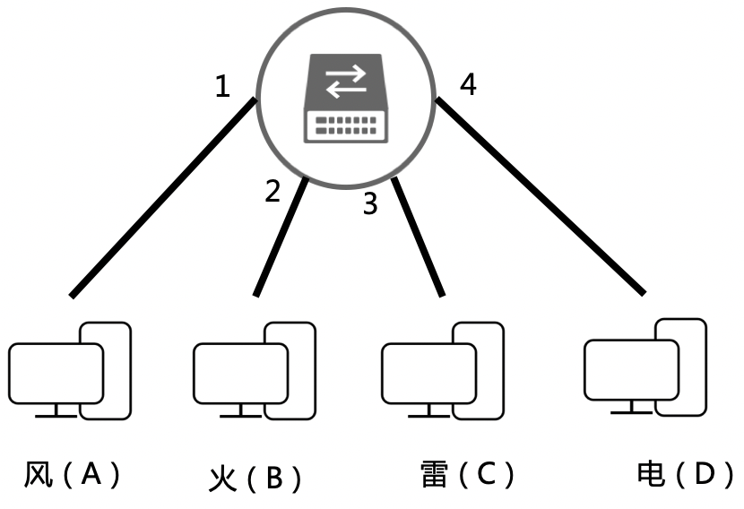
5.4.3.0交换机
5.4.3 交换机
三、以太网交换机的自学习
1、以太网交换机有4个端口，各连接一台计算机，其MAC地址分别是ABCD。
2、开始，以太网交换机里面的转发表是空白的。
MAC端口 | 端口

Slide 83
5.4.3.0交换机
5.4.3 交换机
三、以太网交换机的自学习
3、风向火发送一个帧，从端口1进入交换机。
4、交换机查询转发表，没找到往哪里转发该帧。
5、交换机把这个帧的源MAC地址A和端口1写入交换表，完成第一次学习。
MAC端口 | 端口
A | 1

Slide 84
5.4.3.0交换机
5.4.3 交换机
三、以太网交换机的自学习
6、交换机除端口1以外所有端口泛洪(广播)这个帧。
7、雷和电丢弃该帧。火收下该帧。
MAC端口 | 端口
A | 1

Slide 85

5.4.3.0交换机
5.4.3 交换机
四、以太网交换机的优点【选择、简答题】
1、消除冲突
2、支持异质链路
3、网络管理
冲突域1
冲突域3
冲突域2
Notes:
消除冲突：划分冲突域；三个端口，连接三部分网络。
支持异质电路：双绞线和光纤。
网络管理：划分虚拟局域网。（分给不同部门）
检测到一个异常的适配器。把，适配器隔离。不用管理员手动隔离了。

Slide 86

5.4.3.0交换机
5.4.3 交换机
四、以太网交换机的优点【选择、简答题】
1、消除冲突
冲突域：早期所有主机共享总线的一个网络范围。现在在以太网中，CSMA/CD能够检测到冲突的网络范围。
Notes:
消除冲突：划分冲突域；三个端口，连接三部分网络。
支持异质电路：双绞线和光纤。
网络管理：划分虚拟局域网。（分给不同部门）
检测到一个异常的适配器。把，适配器隔离。不用管理员手动隔离了。

Slide 87
1、下列是目前应用最广泛的数据链路层设备的是（ ）。
A:路由器
B:集线器
C:中继器
D:交换机

Slide 88
1、下列是目前应用最广泛的数据链路层设备的是（ ）。
A:路由器
B:集线器
C:中继器
D:交换机

Slide 89
2、下列不是交换机的优点的是（ ）。
A:消除冲突
B:支持异质链路
C:不会增加冗余链路
D:易于进行网络管理

Slide 90
2、下列不是交换机的优点的是（ C ）。
A:消除冲突
B:支持异质链路
C:不会增加冗余链路
D:易于进行网络管理

Slide 91
数据链路层与ARP寻址
以太网
交换机
虚拟局域网
1、应用最广泛的数据链路层设备
2、以太网交换机的自学习
3、以太网交换机的优点（管理，异质、冲突）
局域网

Slide 92
数据链路层与ARP寻址
以太网
交换机
虚拟局域网
局域网

Slide 93
5.4.4 虚拟局域网
数据链路层寻址与ARP寻址
以太网
交换机
虚拟局域网
局域网
一、虚拟局域网(Virtual Local Area Network , VLAN)
一种基于交换机的逻辑分割广播域的局域网应用形式。
以软件的方式划分和管理局域网中的工作组，限制接收广播信息的主机数，不会因为传播过多的广播信息而引起性能的恶化。
Notes:
数据链路层互连的网络属于一个广播域，当使用太多的交换机互连大量的主机时，就构成了一个大的广播域。
如果网络广播域太大，广播域内任一主机发送的广播帧，其他所有主机都会收到。
并且如果交换机存在环路，则广播帧就会被大量复制，从而产生广播风暴。(蠕虫病毒)
在实际组网时，会尽可能限定广播域的规模：利用路由器将一个大的广播域网络分割为多个广播域。
除了利用路由器实现了广播域的分割之外，还有一种广泛使用的技术就是虚拟局域网。

Slide 94
5.4.4 虚拟局域网
数据链路层寻址与ARP寻址
以太网
交换机
虚拟局域网
局域网
二、划分虚拟局域网的方法：
1、基于交换机端口划分
2、基于MAC地址划分
3、基于上层协议类型或地址划分
Notes:
VLAN的设置是在以太网交换机上，通过软件方式实现的。

Slide 95
1、划分虚拟局域网的方法中不包括（ ）。 选择题
A:按安全需求划分
B:按MAC地址划分
C:按交换端口号划分
D:按第三层协议划分

Slide 96
1、划分虚拟局域网的方法中不包括（ A ）。 选择题
A:按安全需求划分
B:按MAC地址划分
C:按交换端口号划分
D:按第三层协议划分

Slide 97
数据链路层服务
差错控制
多路访问控制协议
局域网 （广播链路，共享介质）
点对点链路协议
数据链路层与局域网

Slide 98
点对点协议（PPP协议）
高级数据链路控制协议（HDLC协议）
点对点链路协议
Notes:
MAC协议是共享链路的，网络中还有一种是点对点的链路。这类链路大多用于广域网中，由于不存在介质共享的问题，所有这类的链路不需要MAC协议。

Slide 99
5.5.1 点对点协议（PPP）
点对点协议（PPP协议）
高级数据链路控制协议（HDLC协议）
点对点链路协议
一、点对点协议(Point to Point Protocol , PPP)：适合单个发送方和单个接收方的点对点链路。

Slide 100
5.5.1 点对点协议（PPP）
点对点协议（PPP协议）
高级数据链路控制协议（HDLC协议）
点对点链路协议
二、PPP主要提供3类功能
成帧：确定一帧的开始和结束，支持差错检测。
开始标志字节：01111110
结束标志字节：01111110
1字节
1字节
1字节
1或2字节
可变长度
2或4字节
1字节
标志 01111110 | 地址 11111111 | 控制 00000011 | 协议 | 信息 | 校验和 | 标志 01111110
Notes:
地址和控制字段，在建立之初，可以省略不用。
拨号上网就是使用ppp协议
网络控制协议：新接入网络的主机，新分配给主机一个IP地址

Slide 101
5.5.1 点对点协议（PPP）
点对点协议（PPP协议）
高级数据链路控制协议（HDLC协议）
点对点链路协议
二、PPP主要提供3类功能
成帧：确定一帧的开始和结束，支持差错检测。
开始标志字节：01111110
结束标志字节：01111110
链路控制协议(Link Control Protocol , LCP)
启动线路、检测线路、协商参数、关闭线路。
Notes:
拨号上网就是使用ppp协议
网络控制协议：负责在PPP会话中协商使用的通讯协议和配置初始化参数。

Slide 102
5.5.1 点对点协议（PPP）
点对点协议（PPP协议）
高级数据链路控制协议（HDLC协议）
点对点链路协议
二、PPP主要提供3类功能
成帧：确定一帧的开始和结束，支持差错检测。
开始标志字节：01111110
结束标志字节：01111110
链路控制协议(Link Control Protocol , LCP)
启动线路、检测线路、协商参数、关闭线路。
网络控制协议(Network Control Protocol , NCP)
协商网络层选项
Notes:
拨号上网就是使用ppp协议
网络控制协议：负责在PPP会话中协商使用的通讯协议和配置初始化参数。

Slide 103
5.5.1 点对点协议（PPP）
点对点协议（PPP协议）
高级数据链路控制协议（HDLC协议）
点对点链路协议
三、PPP是面向字节的
1、PPP帧的长度都是整数字节。

Slide 104
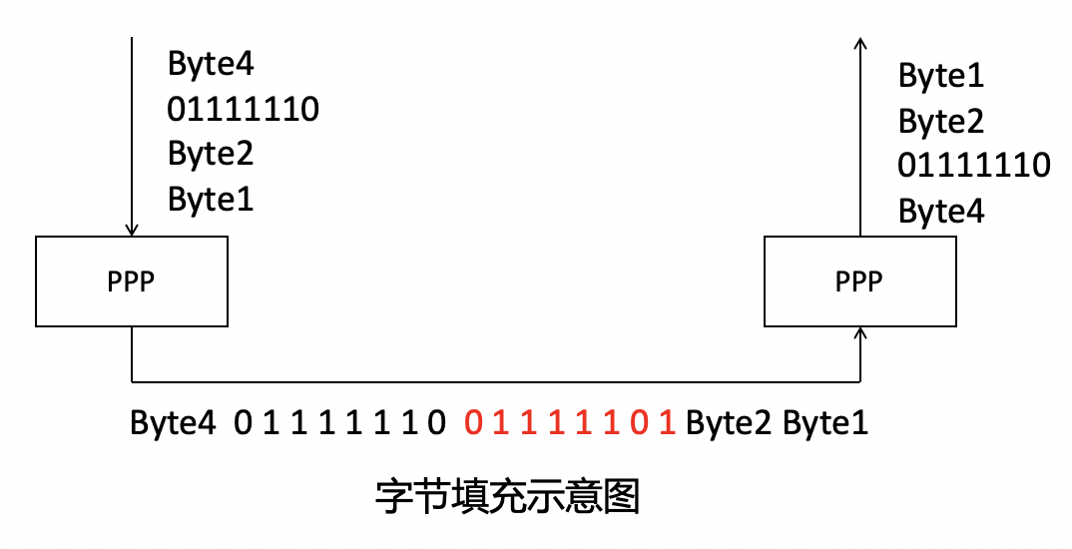
5.5.1 点对点协议（PPP）
点对点协议（PPP协议）
高级数据链路控制协议（HDLC协议）
点对点链路协议
三、PPP是面向字节的

Slide 105
5.5.1 点对点协议（PPP）
点对点协议（PPP协议）
高级数据链路控制协议（HDLC协议）
点对点链路协议
三、PPP是面向字节的

Slide 106
5.5.1 点对点协议（PPP）
点对点协议（PPP协议）
高级数据链路控制协议（HDLC协议）
点对点链路协议
三、PPP是面向字节的

Slide 107
5.5.1 点对点协议（PPP）
点对点协议（PPP协议）
高级数据链路控制协议（HDLC协议）
点对点链路协议
三、PPP是面向字节的
1、PPP帧的长度都是整数字节。
2、字节填充技术：插入特殊的控制转义字节01111101。

Slide 108
1、PPP主要提供功能中不包括（ ）。
A:成帧
B:链路控制协议
C:网络控制协议
D:传输控制协议

Slide 109
1、PPP主要提供功能中不包括（ D ）。
A:成帧
B:链路控制协议
C:网络控制协议
D:传输控制协议

Slide 110
2、下列关于PPP数据帧结构的说法中错误的是（ ）。
A:标志字段是01111110
B:PPP 是面向字节的
C:控制字段是00000011
D:当PPP用在传输链路时，使用字符填充法

Slide 111
2、下列关于PPP数据帧结构的说法中错误的是（ D ）。
A:标志字段是01111110
B:PPP 是面向字节的
C:控制字段是00000011
D:当PPP用在传输链路时，使用字符填充法

Slide 112
点对点协议（PPP协议）
高级数据链路控制协议（HDLC协议）
点对点链路协议
Notes:
MAC协议是共享链路的，网络中还有一种是点对点的链路。这类链路大多用于广域网中，由于不存在介质共享的问题，所有这类的链路不需要MAC协议。

Slide 113
5.5.2二、HDLC协议
点对点协议（PPP协议）
高级数据链路控制协议（HDLC协议）
5.5.2高级数据链路控制协议（HDLC）
点对点链路协议
一、高级数据链路控制(High-level Data Link Control , HDLC)：应用于点对点链路和点对多点链路。
Notes:
ppp适合单个发送和单个接收方的点对点链路中。HDLC是点对点，点对多。

Slide 114
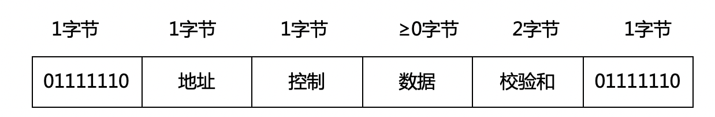
5.5.2二、HDLC协议
点对点协议（PPP协议）
高级数据链路控制协议（HDLC协议）
5.5.2高级数据链路控制协议（HDLC）
点对点链路协议
二、HDLC帧格式（6字节）
Notes:
信息帧：用于传送有效信息或数据，通常简称I帧 information
管理帧：用于差错控制和流量控制，通常简称S帧。 Supervisory
无序号帧：U帧用于提供对链路的建立、拆除。 Unnumbered

Slide 115
5.5.2二、HDLC协议
点对点协议（PPP协议）
高级数据链路控制协议（HDLC协议）
5.5.2高级数据链路控制协议（HDLC）
点对点链路协议
二、HDLC帧格式（6字节）
三、根据控制位的不同，HDLC有3种类型的帧：
信息帧（I格式 Information）：传送数据
管理帧（S格式 Supervisory）：差错控制，流量控制
无序号帧（U格式 Unnumbered）：链路的建立、拆除
Notes:
信息帧：用于传送有效信息或数据，通常简称I帧 information
管理帧：用于差错控制和流量控制，通常简称S帧。 Supervisory[ˌsuːpərˈvaɪzəri
无序号帧：U帧用于提供对链路的建立、拆除。 Unnumbered

Slide 116
5.5.2二、HDLC协议
点对点协议（PPP协议）
高级数据链路控制协议（HDLC协议）
5.5.2高级数据链路控制协议（HDLC）
点对点链路协议
四、HDLC协议是面向位的。

Slide 117
5.5.2二、HDLC协议
点对点协议（PPP协议）
高级数据链路控制协议（HDLC协议）
5.5.2高级数据链路控制协议（HDLC）
点对点链路协议
数据字段出现与标志字段相同的比特流
1 0 0 0 1 1 1 1 1 1 0 0 1 0 0 1 0

Slide 118
5.5.2二、HDLC协议
点对点协议（PPP协议）
高级数据链路控制协议（HDLC协议）
5.5.2高级数据链路控制协议（HDLC）
点对点链路协议
数据字段出现与标志字段相同的比特流
1 0 0 0 1 1 1 1 1 1 0 0 1 0 0 1 0
发送端：发现5个连续的1，在其后插入0
1 0 0 0 1 1 1 1 1 0 1 0 0 1 0 0 1 0
发送端插入0

Slide 119
5.5.2二、HDLC协议
点对点协议（PPP协议）
高级数据链路控制协议（HDLC协议）
5.5.2高级数据链路控制协议（HDLC）
点对点链路协议
数据字段出现与标志字段相同的比特流
1 0 0 0 1 1 1 1 1 1 0 0 1 0 0 1 0
发送端：发现5个连续的1，在其后插入0
1 0 0 0 1 1 1 1 1 0 1 0 0 1 0 0 1 0
发送端插入0
接收端：发现5个连续的1，删除其后的0
1 0 0 0 1 1 1 1 1 0 1 0 0 1 0 0 1 0
接收端删除0

Slide 120
5.5.2二、HDLC协议
点对点协议（PPP协议）
高级数据链路控制协议（HDLC协议）
5.5.2高级数据链路控制协议（HDLC）
点对点链路协议
四、HDLC协议是面向位的。
1、填充技术：位填充技术

Slide 121
1、若采用HDLC规程发送的数据为10111110101111100，则接收的实际数据应为（ ）。
A:101111110111110
B:1011111010111110
C:101111101011111
D:1011111011111100

Slide 122
1、若采用HDLC规程发送的数据为10111110101111100，则接收的实际数据应为（ A ）。
A:101111110111110
B:1011111010111110
C:101111101011111
D:1011111011111100

Slide 123
2、若用HDLC帧传送10个汉字(一个汉字占两个字节)，则该帧的总长度为（ ）。
A:20字节
B:22字节
C:24字节
D:26字节

Slide 124
2、若用HDLC帧传送10个汉字(一个汉字占两个字节) ，则该帧的总长度为（ D ）。
A:20字节
B:22字节
C:24字节
D:26字节

Slide 125
点对点协议（PPP协议）：字节填充
高级数据链路控制协议（HDLC协议）：位填充
点对点链路协议
Notes:
MAC协议是共享链路的，网络中还有一种是点对点的链路。这类链路大多用于广域网中，由于不存在介质共享的问题，所有这类的链路不需要MAC协议。

Slide 126
第一章 计算机网络概述
第二章 网络应用
第三章 传输层
第四章 网络层
第五章 数据链路层与局域网
第六章 物理层
第七章 无线与移动网络
第八章 网络安全基础
计算机网络原理

Slide 127
数据通信基础
物理介质
信道与信道容量
基带传输
频带传输
物理层接口规程
物理层

Slide 128
数据通信基本概念
数据通信系统模型
数据通信基础
Notes:
MAC协议是共享链路的，网络中还有一种是点对点的链路。这类链路大多用于广域网中，由于不存在介质共享的问题，所有这类的链路不需要MAC协议。

Slide 129
数据通信基本概念
数据通信系统模型
6.1.1 数据通信基本概念
数据通信基础
一、消息与信息（选择）
1、消息：
例如：眼睛看到的文字和图像；耳朵听到声音；鼻子闻到气味等。
Notes:
兄弟二人的年龄之和是25岁，哥哥比弟弟大5岁。今年哥哥15岁，弟弟10岁．

Slide 130
数据通信基本概念
数据通信系统模型
6.1.1 数据通信基本概念
数据通信基础
一、消息与信息（选择）
1、消息：人类能够感知的描述。
例如：眼睛看到的文字和图像；耳朵听到声音；鼻子闻到气味等。
Notes:
兄弟二人的年龄之和是25岁，哥哥比弟弟大5岁。今年哥哥15岁，弟弟10岁．

Slide 131
数据通信基本概念
数据通信系统模型
6.1.1 数据通信基本概念
数据通信基础
一、消息与信息（选择）
1、消息：人类能够感知的描述。
例如：眼睛看到的文字和图像；耳朵听到声音；鼻子闻到气味等。
2、信息：对事物状态或存在方式的不确定性表述。
消息中所包含的有意义的内容，消息是信息的载体。
Notes:
兄弟二人的年龄之和是25岁，哥哥比弟弟大5岁。今年哥哥15岁，弟弟10岁．

Slide 132
数据通信基本概念
数据通信系统模型
6.1.1 数据通信基本概念
数据通信基础
一、消息与信息（选择）
1、消息：人类能够感知的描述。
例如：眼睛看到的文字和图像；耳朵听到声音；鼻子闻到气味等。
2、信息：对事物状态或存在方式的不确定性表述。
消息中所包含的有意义的内容，消息是信息的载体。
Notes:
兄弟二人的年龄之和是25岁，哥哥比弟弟大5岁。今年哥哥15岁，弟弟10岁．

Slide 133
数据通信基本概念
数据通信系统模型
6.1.1 数据通信基本概念
数据通信基础
二、通信（选择）
通信：在一点精确或近似地再生另一点的信息。

Slide 134

数据通信基本概念
数据通信系统模型
6.1.1 数据通信基本概念
数据通信基础
二、通信（选择）
通信：在一点精确或近似地再生另一点的信息。

Slide 135
数据通信基本概念
数据通信系统模型
6.1.1 数据通信基本概念
数据通信基础
二、通信（选择）
通信：在一点精确或近似地再生另一点的信息。

Slide 136
数据通信基本概念
数据通信系统模型
6.1.1 数据通信基本概念
数据通信基础
二、通信（选择）
通信：在一点精确或近似地再生另一点的信息。
通信系统：能够实现通信功能的各种技术、设备和方法的总体。

Slide 137

数据通信基本概念
数据通信系统模型
6.1.1 数据通信基本概念
数据通信基础
三、信号（选择）
信号：在通信系统中，信息在传输通道中传播的载体。
Notes:
消息是信息的载体，信号也是信息的载体？这两个有什么区别，有什么不一样。我们用一个例子来理解下~

Slide 138
数据通信基本概念
数据通信系统模型
6.1.1 数据通信基本概念
数据通信基础
四、数据（选择）
对客观事物的性质状态以及相互关系等进行记载的符号及其组合，通常是数字、文字、图像等，也可以是其他抽象的符号。
Notes:
消息和数据的概念，有点类似。
但是区别在哪里呢？消息

Slide 139
数据通信基本概念
数据通信系统模型
6.1.1 数据通信基本概念
数据通信基础
五、信道（选择）
狭义信道：仅是指信号的传输介质。
广义信道：不仅是传输介质，而且包括通信系统中的一些转化装置。
Notes:
狭义信道：光纤；双绞线
广义信道：除了传输介质，还包括转换装置~

Slide 140
1、在通信过程中，信息的载体是（）
2、通常，将人类能够感知的描述称为（），比如眼睛能看到文字和图像，耳朵能听到声音等。
3、（）的本质就是在一点精确或近似地再生另一点的信息。
4、（）是对客观事物的性质状态以及相互关系等进行记载的符号及其组合，通常可以是数字、文字、图像等。

Slide 141
1、在通信过程中，信息的载体是（信号）
2、通常，将人类能够感知的描述称为（），比如眼睛能看到文字和图像，耳朵能听到声音等。
3、（）的本质就是在一点精确或近似地再生另一点的信息。
4、（）是对客观事物的性质状态以及相互关系等进行记载的符号及其组合，通常可以是数字、文字、图像等。

Slide 142
1、在通信过程中，信息的载体是（信号）
2、通常，将人类能够感知的描述称为（消息），比如眼睛能看到文字和图像，耳朵能听到声音等。
3、（）的本质就是在一点精确或近似地再生另一点的信息。
4、（）是对客观事物的性质状态以及相互关系等进行记载的符号及其组合，通常可以是数字、文字、图像等。

Slide 143
1、在通信过程中，信息的载体是（信号）
2、通常，将人类能够感知的描述称为（消息），比如眼睛能看到文字和图像，耳朵能听到声音等。
3、（通信）的本质就是在一点精确或近似地再生另一点的信息。
4、（）是对客观事物的性质状态以及相互关系等进行记载的符号及其组合，通常可以是数字、文字、图像等。

Slide 144
1、在通信过程中，信息的载体是（信号）
2、通常，将人类能够感知的描述称为（消息），比如眼睛能看到文字和图像，耳朵能听到声音等。
3、（通信）的本质就是在一点精确或近似地再生另一点的信息。
4、（数据）是对客观事物的性质状态以及相互关系等进行记载的符号及其组合，通常可以是数字、文字、图像等。

Slide 145
数据通信基本概念
数据通信系统模型
数据通信基础

Slide 146

数据通信基本概念
数据通信系统模型
6.1.2 数据通信系统模型
数据通信基础
一、数据通信系统的构成
Notes:
通信系统的作用是将消息从信源传送到一个或多个目的地。

Slide 147
数据通信基本概念
数据通信系统模型
6.1.2 数据通信系统模型
数据通信基础
一、数据通信系统的构成
信源
将消息转换为信号的设备。
Notes:
通信系统的作用是将消息从信源传送到一个或多个目的地。
例如电话机，摄像机，计算机，话筒等等

Slide 148
数据通信基本概念
数据通信系统模型
6.1.2 数据通信系统模型
数据通信基础
一、数据通信系统的构成
发送设备
将信源产生的信号进行适当变换的装置。
Notes:
通信系统的作用是将消息从信源传送到一个或多个目的地。
编码或调制

Slide 149
数据通信基本概念
数据通信系统模型
6.1.2 数据通信系统模型
数据通信基础
一、数据通信系统的构成
信道
传输信号的媒介。
Notes:
有线信道和无线信道
光纤，同轴电缆，电磁波等等

Slide 150
数据通信基本概念
数据通信系统模型
6.1.2 数据通信系统模型
数据通信基础
一、数据通信系统的构成
接收设备
完成发送设备的反变换。
Notes:
译码和解调

Slide 151
数据通信基本概念
数据通信系统模型
6.1.2 数据通信系统模型
数据通信基础
一、数据通信系统的构成
信宿
信号的终点，将信号转换为供人们识别的消息。
Notes:
通信系统的作用是将消息从信源传送到一个或多个目的地。

Slide 152
数据通信基本概念
数据通信系统模型
6.1.2 数据通信系统模型【选择、填空】
数据通信基础
一、数据通信系统的构成
1、信源：将消息转换为信号的设备。
2、发送设备：将信源产生的信号进行适当变换的装置。主要包括编码和调制。
3、信道：传输信号的媒介。
4、接收设备：完成发送设备的反变换，即进行译码和解调。
5、信宿：信号的终点，将信号转换为供人们识别的消息。

Slide 153
数据通信基本概念
数据通信系统模型
6.1.2 数据通信系统模型【选择、填空】
数据通信基础
一、数据通信系统的构成
1、信源：将消息转换为信号的设备。
2、发送设备：将信源产生的信号进行适当变换的装置。主要包括编码和调制。
3、信道：传输信号的媒介。
4、接收设备：完成发送设备的反变换，即进行译码和解调。
5、信宿：信号的终点，将信号转换为供人们识别的消息。
6、噪声源：自然界和通信设备所固有的，对通信信号产生干扰和影响的各种信号。

Slide 154
1、在数据通信系统模型中不包括（）部分。
A:信源
B:信道
C:噪声源
D:宿源

Slide 155
1、在数据通信系统模型中不包括（ D ）部分。
A:信源
B:信道
C:噪声源
D:宿源

Slide 156
2、任何一种通信系统的核心都应该包括信源、发送设备、信道、接收设备、信宿和（）等部分。

Slide 157
2、任何一种通信系统的核心都应该包括信源、发送设备、信道、接收设备、信宿和（噪声源）等部分。

Slide 158
数据通信基本概念
数据通信系统模型
6.1.2 数据通信系统模型【选择、填空】
数据通信基础
二、模拟通信和数字通信
Notes:
电视图像信号，电话语音信号，各种传感器的输出信号以及许多遥感遥测信号都是模拟信号。

Slide 159
数据通信基本概念
数据通信系统模型
6.1.2 数据通信系统模型【选择、填空】
数据通信基础
二、模拟通信和数字通信
自变量
因变量
离散
连续
Notes:
电视图像信号，电话语音信号，各种传感器的输出信号以及许多遥感遥测信号都是模拟信号。

Slide 160
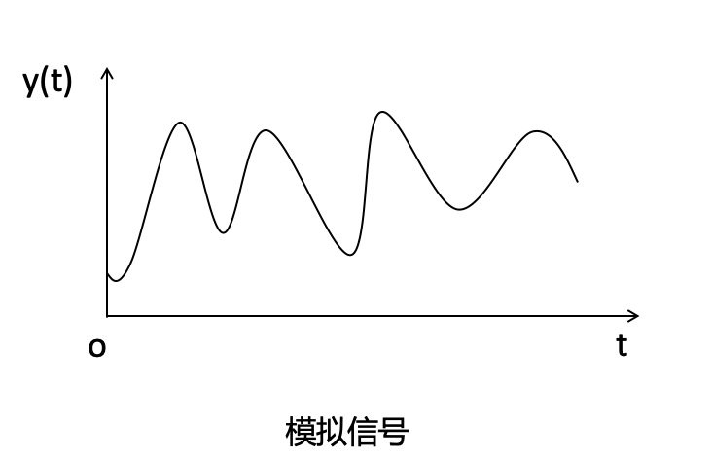
数据通信基本概念
数据通信系统模型
6.1.2 数据通信系统模型【选择、填空】
数据通信基础
二、模拟通信和数字通信
1、模拟信号：信号的因变量完全随连续消息的变化而变化的信号。
自变量：可以连续的，可以离散的。
因变量：一定连续的。
Notes:
电视图像信号，电话语音信号，各种传感器的输出信号以及许多遥感遥测信号都是模拟信号。

Slide 161
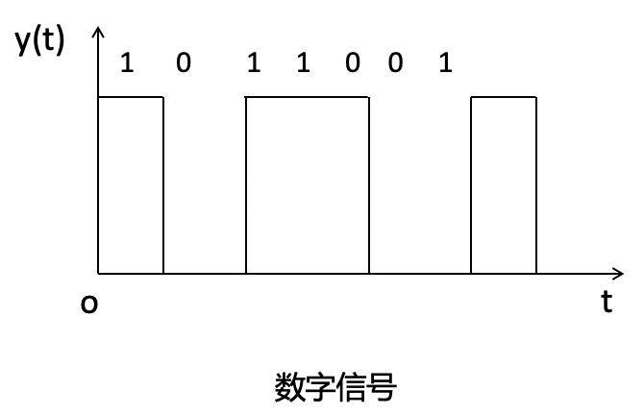
数据通信基本概念
数据通信系统模型
6.1.2 数据通信系统模型【选择、填空】
数据通信基础
二、模拟通信和数字通信
2、数字信号：
自变量：离散的。
因变量：离散的。
Notes:
计算机数据，数字电话，数字电视都是数字信号。

Slide 162
数据通信基本概念
数据通信系统模型
6.1.2 数据通信系统模型【选择、填空】
数据通信基础
三、数据通信方式
Notes:
一个字符，占5-8位。例如一个字母a,b

Slide 163
数据通信基本概念
数据通信系统模型
6.1.2 数据通信系统模型【选择、填空】
数据通信基础
三、数据通信方式
1、数据传输方向：单向通信、双向交替通信(半双工)和双向同时通信(全双工)
Notes:
一个字符，占5-8位。例如一个字母a,b

Slide 164
数据通信基本概念
数据通信系统模型
6.1.2 数据通信系统模型【选择、填空】
数据通信基础
三、数据通信方式
2、数据传输时空顺序：并行通信和串行通信
1
0
0
1
并行通信
1 | 0 | 0 | 1
串行通信
1001
Notes:
一个字符，占5-8位。例如一个字母a,b

Slide 165
数据通信基本概念
数据通信系统模型
6.1.2 数据通信系统模型【选择、填空】
数据通信基础
三、数据通信方式
3、数据同步技术
发送方
接收方
Notes:
一个字符，占5-8位。例如一个字母a,b

Slide 166
数据通信基本概念
数据通信系统模型
6.1.2 数据通信系统模型【选择、填空】
数据通信基础
三、数据通信方式
3、数据同步技术
异步通信：发送字符，不需建立同步时钟，实现简单，适用低速网络。
同步通信：发送数据块，双方建立同步时钟，实现复杂，适用高速网络。
发送方
接收方
Notes:
数据保持完整性和统一性
一个字符，占5-8位。例如一个字母a,b

Slide 167
数据通信基本概念
数据通信系统模型
6.1.2 数据通信系统模型【选择、填空】
数据通信基础
四、数据通信系统的功能
1、信道的利用；
2、接口及信号产生；
3、同步；
4、差错检测与纠正；
5、寻址与路由；
6、网络管理；
7、安全保证；
Notes:
1、信道利用：信道通常会被多个通信设备共享，需要有某种技术或机制为多个用户合理分配传输系统的总传输能力，充分利用传输设施，如多路复用技术等
2、接口及信号产生：保证终端（信源和信宿）与传输系统间的信息交互，产生能在信道上传播，并能被接收器转换还原成数据的信号
3、同步：发送器和接收器之间达成约定，接收器能够正确判断信号开始到达和结束的时间点，同时知道每个信号单元的持续时间
4、差错检测与纠正：能够发现通信系统中各种原因造成的信号失真，并纠正由此引起的数据差错
5、寻址与路由：当两个以上设备共享传输设施时，终端系统必须有独立的地址标识，传输系统能够保证终端系统能唯一地收到具有该标识信息的数据；如果传输系统本身是具有多条路径的网络，某条特定的路径能够被选择出来进行数据传输
6、网络管理：数据通信设施作为非常复杂的系统，不能自动创建和运行，需要各种管理功能来规划、设置、监控、调度和维护
7、安全保证：数据能够在源点和终点间不被改变地传输，且不被其他非法用户获取

Slide 168
1、在数据通信方式中，下列关于异步通信和同步通信的描述中错误的是（ ）。
A：本质上都属于同步技术
B：异步数据传输是以字符为单位独立进行发送，而同步数据传输以数据块为单位进行发送
C：异步数据传输适用于低速数据传输系统，而同步传输方式适合于高速数据传输系统
D：异步传输需要在收发两端间传输时钟信号，而同步传输收发双方不需要建立同步时钟

Slide 169
1、在数据通信方式中，下列关于异步通信和同步通信的描述中错误的是（ D ）。
A：本质上都属于同步技术
B：异步数据传输是以字符为单位独立进行发送，而同步数据传输以数据块为单位进行发送
C：异步数据传输适用于低速数据传输系统，而同步传输方式适合于高速数据传输系统
D：异步传输需要在收发两端间传输时钟信号，而同步传输收发双方不需要建立同步时钟

Slide 170
2、下列系统属于半双工通信的是（ C ）。
A:无线电广播
B:电话网
C:无线对讲机系统
D:计算机网络

Slide 171
2、下列系统属于半双工通信的是（ C ）。
A:无线电广播
B:电话网
C:无线对讲机系统
D:计算机网络

Slide 172
3、数据在通信系统中的传输有着多种方式，按数据传输的方向分类不包括( )。
A:单向通信
B:双向交替通信
C:双向同时通信
D:并行通信

Slide 173
3、数据在通信系统中的传输有着多种方式，按数据传输的方向分类不包括(D )。
A:单向通信
B:双向交替通信
C:双向同时通信
D:并行通信

Slide 174
4、下列关于模拟信号和数字信号区别的描述中错误的是（ ）。
A:模拟信号的自变量可以是连续的，也可以是离散的
B:模拟信号的因变量可以是连续的，也可以是离散的
C:数字信号的自变量是离散的
D:数字信号的因变量是离散的

Slide 175
4、下列关于模拟信号和数字信号区别的描述中错误的是（ B ）。
A:模拟信号的自变量可以是连续的，也可以是离散的
B:模拟信号的因变量可以是连续的，也可以是离散的
C:数字信号的自变量是离散的
D:数字信号的因变量是离散的

